Slide 1
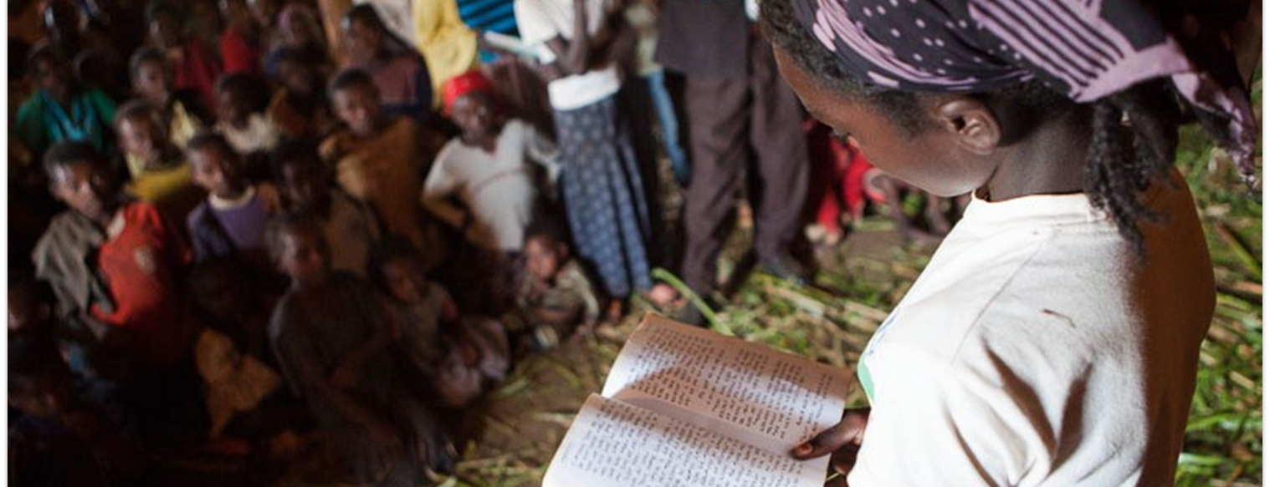
Alors ceux qui craignaient l’Éternel se parlèrent entre eux, et l’Éternel les écouta et les exauça ; C’est ainsi qu’un livre de souvenir a été écrit devant lui pour ceux qui craignent l’Éternel et qui méditent son nom (Mal. 3 :16). Comment invoqueront-ils donc Celui en qui ils n’ont pas cru ? Et comment croiront-ils en Celui dont ils n’ont pas entendu parler ? Et comment entendront-ils s’ils n’ont pas de prédicateur ? Et comment prêcheront-ils, s’ils ne sont pas envoyés ? Comme c’est écrit... (Romains 10 :14-15a)..
All Scripture is taken from the New King James Version®. © 1982 by Thomas Nelson, Inc. Used by permission. All rights reserved.
Traduction orale et écrite

Slide 2

Genesis 11:1–9
Genèse 11 :1-9

Slide 3

Plus de 3000 groupes linguistiques
Ne pas utiliser
un formulaire écrit complet
Plus de la moitié des langues sans Écriture
Complètement Oral
Complètement Écrit

Slide 4
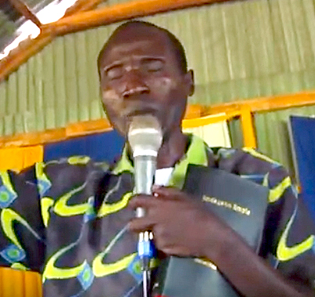
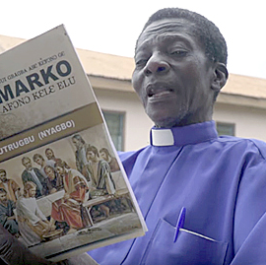
Différences dans les communautés orales
Quelques communautés orales
Autres communautés orales
Utiliser et respecter la communication orale
Préfère communiquer les informations importantes à l’oral
Valoriser la communication orale
Utiliser la communication orale et écrite
Préférer que les informations importantes soient écrites
Valoriser la communication écrite

Slide 5
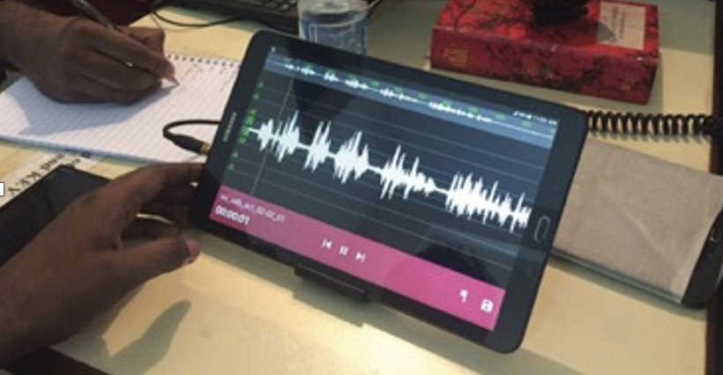
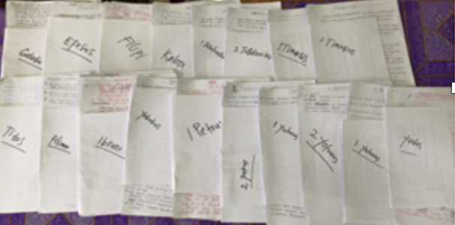
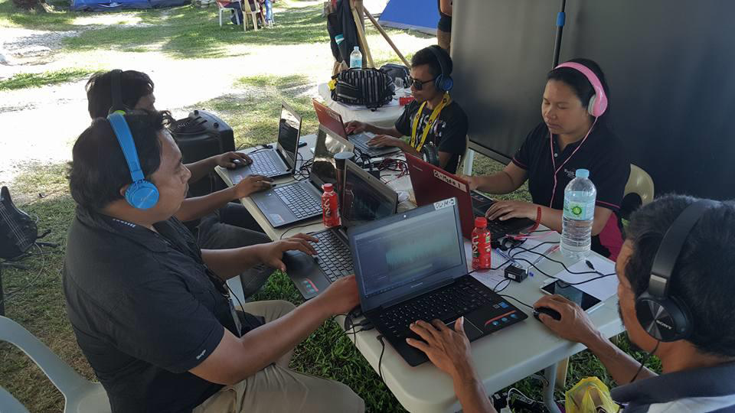
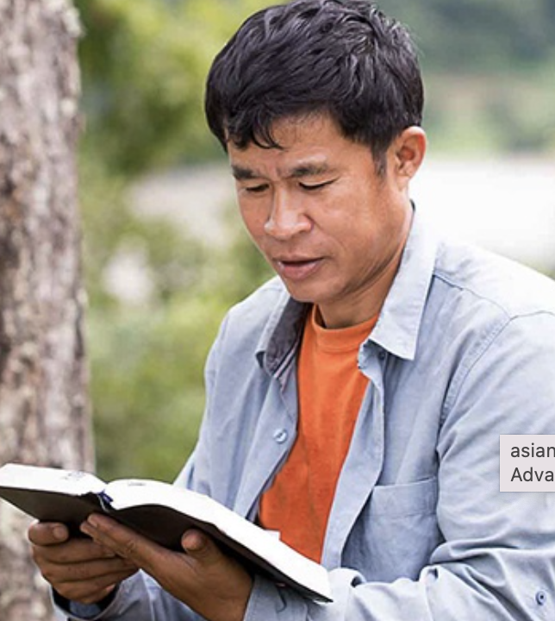
Traduction écrite
Traduction orale

Slide 6
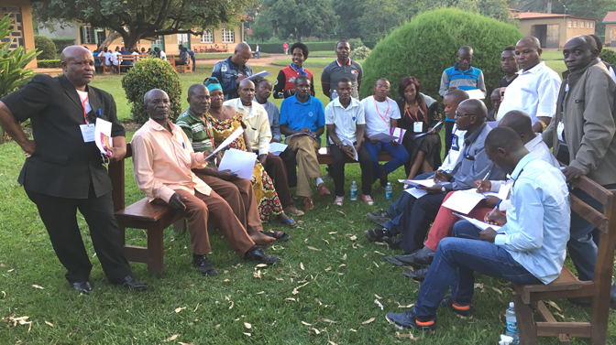

Qui décide ?
Église locale
Les croyants de la communauté qui s’investissent dans l’obtention de l’Écriture pour la langue de leur cœur.

Slide 7
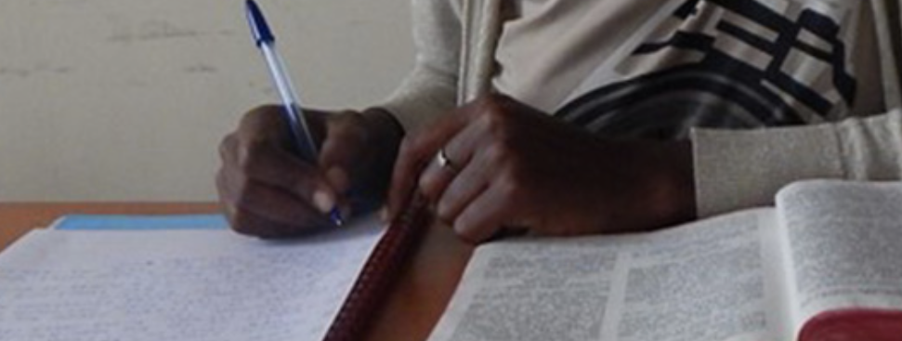
Que devrait considérer l’Église ?
Traduction écrite
Existe-t-il une langue écrite depuis longtemps ? Le groupe linguistique possède-t-il d’autres publications ? Les gens lisent-ils et écrivent-ils dans la langue de leur cœur ? Est-ce que c’est courant ? Le nombre de lecteurs augmente-t-il ?

Slide 8
Que devrait considérer l’Église ?
Traduction orale
Comment les gens pourraient-ils écouter une traduction orale ? Que préfèrent-ils ? L’alphabétisation est-elle souhaitée ? Les traducteurs sont-ils capables de lire la langue source ?

Slide 9
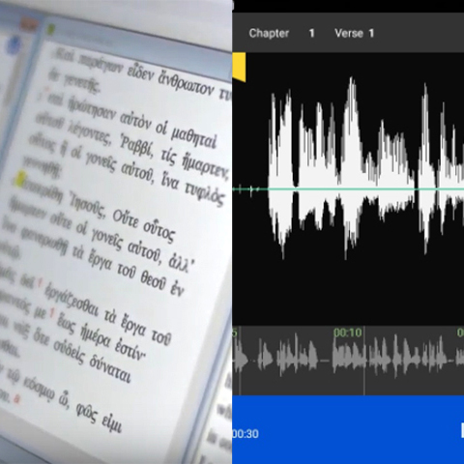
Quelles sont les options de traduction ?
S’il y a un système d’écriture
Traduire par écrit
OU
Traduire par écrit et enregistrer un audio pour les non-lecteurs
S’il n’y a pas de système d’écriture couramment utilisé
Traduire à l’oral et produire une traduction orale

